Slide 1
ΠΡΟΣΦΟΡΑ ΚΑΙ ΖΗΤΗΣΗ

Slide 2

ΠΡΟΣΦΟΡΑ ΚΑΙ ΖΗΤΗΣΗ

Slide 3
Αγορά - Προσφορά - Ζήτηση
Η αγορά είναι το σύνολο των αγοραστών και των πωλητών ενός συγκεκριμένου αγαθού ή µιας υπηρεσίας.
Είδη αγορών: Υπάρχουν διάφορες μορφές αγορών που καθορίζονται από τον αριθμό των αγοραστών-πωλητών, από την οργάνωση, την ποικιλομορφία του αγαθού, τις αγκυλώσεις της αγοράς κλπ. Οι κυριότερες διακρίσεις είναι :
Ανταγωνισμός (τέλειος) (π.χ. σίτος, φρούτα κ.λ.π.)
Μονοπώλιο
Ολιγοπώλιο
Μονοπωλιακός ανταγωνισμός

Slide 4
Σχέση προσφοράς και ζήτησης
Η προσφορά και η ζήτηση αναφέρονται στην συμπεριφορά των ατόμων και είναι δύο ξεχωριστές δυνάμεις οι οποίες αλληλενεργούν στην αγορά όπου έρχονται σε επαφή αγοραστές και πωλητές
• Οι αγοραστές καθορίζουν την ζήτηση.
• Οι πωλητές καθορίζουν την προσφορά.
Η προσφορά και η ζήτηση αποτελούν μεταβλητές σχέσεις μεταξύ δύο μεγεθών, δηλαδή των ποσοτήτων αγαθών και των τιμών. Είναι έννοιες ποσοτικές και εκφράζουν ποσότητες εξαρτημένες από τις τιμές.
Η τιμή ενός αγαθού προσδιορίζεται από την αλληλεπίδραση των δυνάμεων της Προσφοράς και της Ζήτησης.

Slide 5
Νόµος της Ζήτησης (Demand)
Κατά κανόνα κρατώντας όλους τους άλλους παράγοντες σταθερούς (ceteris paribus), η ποσότητα που ζητείται για ένα αγαθό μειώνεται όταν αυξηθεί η τιμή του αγαθού αυτού.
Η αντίστροφη αυτή σχέση αναφέρεται ως νόμος της ζήτησης

Slide 6
Νόμος της Προσφοράς
Κατά κανόνα αν υπόλοιποι παράγοντες που επηρεάζουν την προσφορά του προϊόντος παραμένουν σταθεροί (ceteris paribus), όταν αυξάνεται η τιμή, αυξάνεται και η προσφερόμενη ποσότητα, και αντίστροφα, όταν μειώνεται η τιμή, μειώνεται και η προσφερόμενη ποσότητα. Αυτό αποτελεί το νόμο της προσφοράς

Slide 7
Η συνάρτηση της ζήτησης (1)
Η σχέση της συνολικής ζήτησης για ένα προϊόν και των παραγόντων που την προσδιορίζουν αναφέρεται ως συνάρτηση της ζήτησης : Π = f (Τπ, Κπ, Τυ1, Τυ3...Τuv, Τσ1...Τσν, Υ, ΔΥ, Ταπ, Α)
όπου:
(Π) η ζητούμενη ποσότητα ενός προϊόντος
(Τπ) η τιμή του εν λόγω προϊόντος
(Κπ) οι καταναλωτικές προτιμήσεις
(Τυ1...Τuv) οι τιμές των διαφόρων υποκατάστατων του προϊόντων
(Τσ1...Τσν) οι τιμές των διαφόρων συμπληρωματικών προϊόντων
(Υ) τα εισοδήματα των καταναλωτών
(ΔΥ) η διανομή του εισοδήματος μεταξύ των καταναλωτών
(Ταπ) η αναμενόμενη τιμή του ζητούμενου προϊόντος σε κάποια μελλοντική περίοδο)
(Α) οι προσδοκίες (αισιόδοξες/απαισιόδοξες) για την εξέλιξη των εισοδημάτων στο μέλλον

Slide 8
Η συνάρτηση της ζήτησης (2)
Η συνάρτηση ζήτησης δείχνει τη σχέση μεταξύ Π και Τπ υποθέτοντας ότι οι λοιποί προσδιοριστικοί παράγοντες παραμένουν σταθεροί, δηλαδή
Π = f (Τπ)

Slide 9
Παράγοντες που καθορίζουν την ζήτηση (1)
Εισόδημα: Όταν το εισόδημα μειώνεται τότε για κάποια αγαθά η ζητούμενη ποσότητα μπορεί να μειωθεί ( κανονικά αγαθά), ενώ για κάποια άλλα αγαθά μπορεί να αυξηθεί (κατώτερα αγαθά).
Τιμές των υποκατάστατων αγαθών: μείωση (αύξηση) της τιμής των υποκατάστατων αγαθών οδηγεί σε αύξηση (μείωση) τη ζήτησης. Παράδειγμα: καφές και τσάι, βούτυρο και μαργαρίνη.
Τιμές των συμπληρωματικών αγαθών: μείωση (αύξηση) της τιμής των συμπληρωματικών αγαθών οδηγεί σε μείωση (αύξηση) τη ζήτησης.
Παράδειγμα: βενζίνη και αυτοκίνητο, καφές και ζάχαρη

Slide 10
Παράγοντες που καθορίζουν την ζήτηση (2)
Προτιμήσεις των αγοραστών: οι αλλαγές των προτιμήσεων των καταναλωτών αυτές αυξάνουν ή μειώνουν τη ζήτηση. Π.χ. η αύξηση του ενδιαφέροντος (των προτιμήσεων) για την υγεία και την άσκηση του σώματος οδηγεί σε αύξηση της ζήτησης για αθλητικά είδη και υγιεινές τροφές. (Αν αυξηθούν οι προτιμήσεις των καταναλωτών για ένα αγαθό (π.χ. λόγω μιας διαφημιστικής καμπάνιας), τότε η ζητούμενη ποσότητα του αγαθού αυξάνεται για κάθε επίπεδο τιμής, δηλαδή η ζήτηση αυξάνεται και η καμπύλη ζήτησης D μετατοπίζεται προς τα δεξιά στηθέση D΄).
Προσδοκίες των αγοραστών: επιδρούν στη ζητούμενη ποσότητα. Π.χ. αν ο καταναλωτής αναμένει αύξηση της τιμής ενός αγαθού στο μέλλον, τότε η σημερινή ζήτηση για το συγκεκριμένο αγαθό θα αυξηθεί. (Αν αυξηθεί το αναμενόμενο μελλοντικό εισόδημα των καταναλωτών, τότε η σημερινή ζητούμενη ποσότητα του αγαθού αυξάνεται για κάθε επίπεδο τιμής, δηλαδή η ζήτηση αυξάνεται και η καμπύλη ζήτησης D μετατοπίζεται προς τα δεξιά στη θέση D΄)

Slide 11
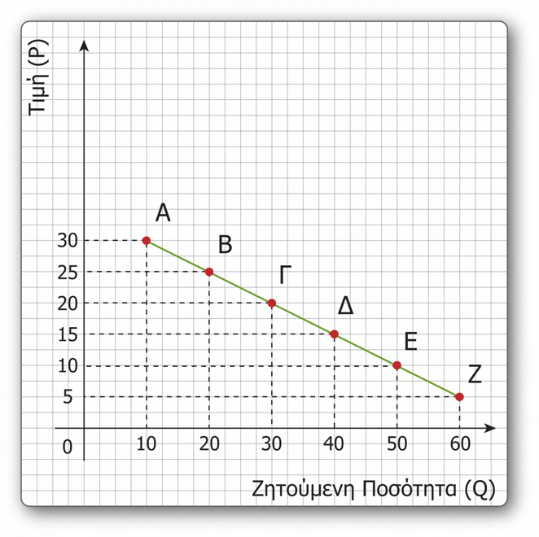
Πίνακας ζήτησης και καµπύλη ζήτησης (1)
Τιμή σε ευρώ (P) | Ζητούμενη ποσότητα (Q)
30 | 10
25 | 20
20 | 30
15 | 40
10 | 50
5 | 60
Η καμπύλη ζήτησης ξεκινάει από πάνω αριστερά και κατευθύνεται πρός τα κάτω δεξιά (αρνητική κλίση)

Slide 12
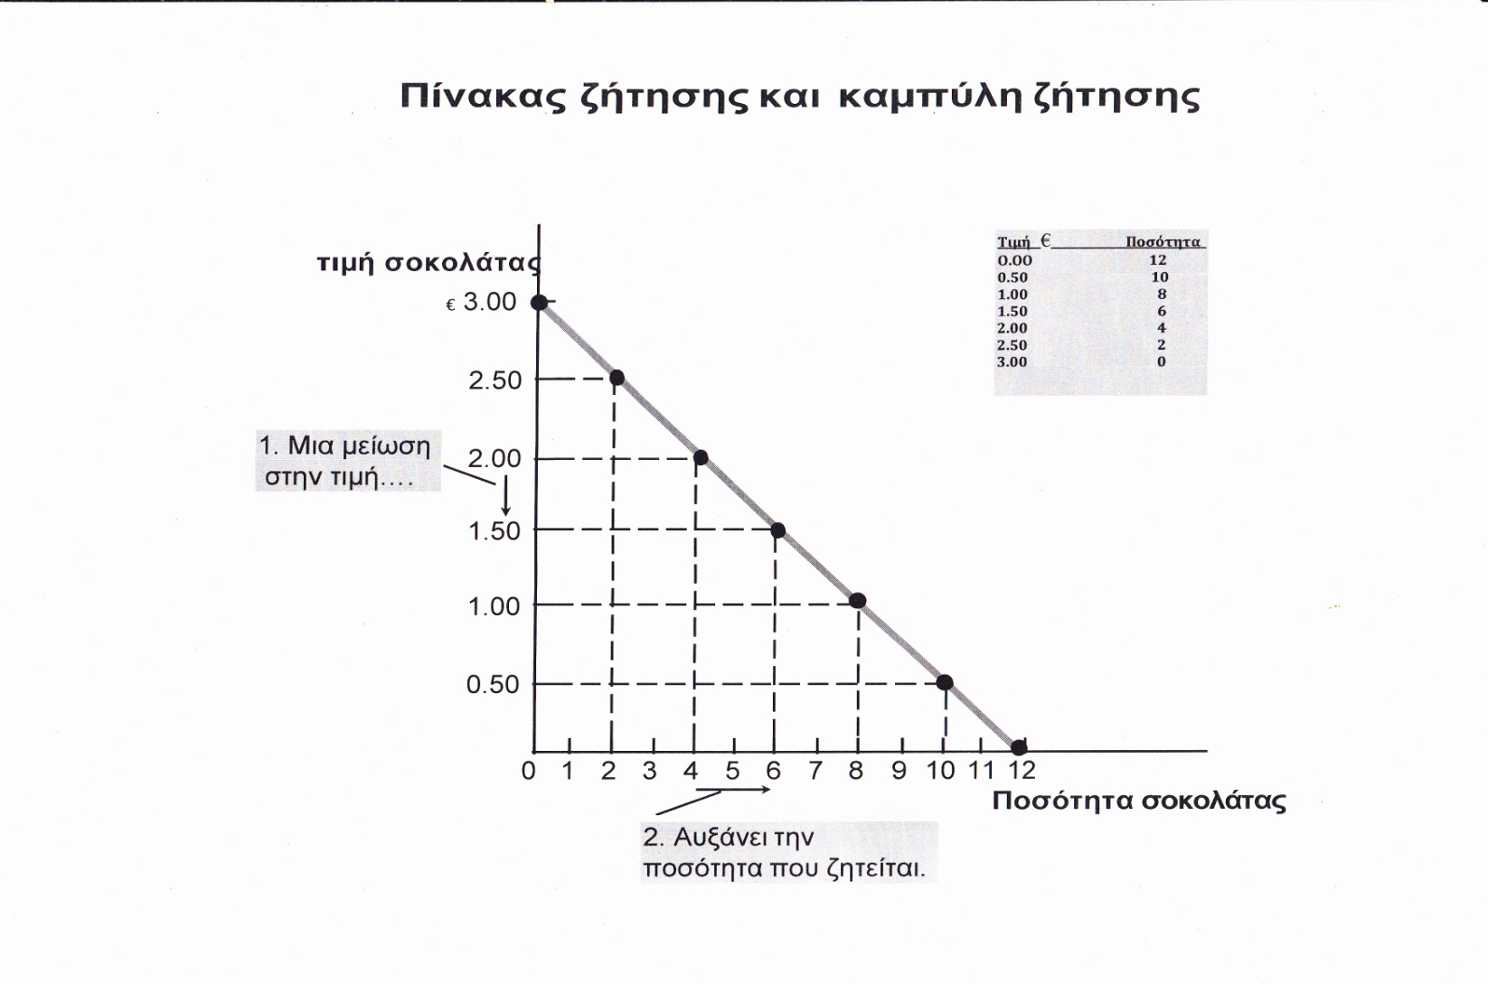
Πίνακας ζήτησης και καμπύλη ζήτησης (2)

Slide 13
Καμπύλη Ζήτησης
Όλα τα σημεία που αντιστοιχούν στους συνδυασμούς τιμής και ποσότητας του πίνακα της ζήτησης συνδεόμενα μεταξύ τους, σχηματίζουν την καμπύλη της ζήτησης (demand curve). Η καμπύλη αυτή έχει αρνητική κλίση λόγω της αντίστροφης σχέσης μεταξύ της τιμής του προϊόντος και της ζητούμενης ποσότητας.
Η καμπύλη της ζήτησης έχει πάντα χρονική διάσταση

Slide 14
Ελαστικότητα της ζήτησης (1)
Ανάλογα με την ποσοστιαία μεταβολή της ποσότητας και της τιμής, η ζήτηση μπορεί να είναι:
Ελαστική αν η ποσοστιαία μεταβολή της ποσότητας είναι μεγαλύτερη από την ποσοστιαία μεταβολή της τιμής, οπότε και η απόλυτη τιμή του συντελεστή ελαστικότητας είναι μεγαλύτερη από τη μονάδα.
Ανελαστική αν η ποσοστιαία μεταβολή της ποσότητας είναι μικρότερη από την ποσοστιαία μεταβολή της τιμής, οπότε η απόλυτη τιμή του συντελεστή είναι μικρότερη από τη μονάδα.
Μοναδιαίας ελαστικότητας αν η απόλυτη τιμή του συντελεστή είναι ίση με τη μονάδα, που σημαίνει ότι ποσότητα και τιμή μεταβάλλονται κατά το ίδιο ποσοστό.

Slide 15
Ελαστικότητα της ζήτησης (2)
Πλήρως ανελαστική αν ο συντελεστής ελαστικότητας ισούται με μηδέν, οπότε μια ορισμένη μεταβολή της τιμής δεν επιφέρει καμία μεταβολή στη ζητούμενη ποσότητα.
Απείρως ελαστική αν η απόλυτη τιμή του συντελεστή ελαστικότητας τείνει προς το άπειρο και η καμπύλη ζήτησης είναι παράλληλη προς τον οριζόντιο άξονα. Σε μια τέτοια περίπτωση η ζητούμενη ποσότητα μεταβάλλεται και χωρίς μεταβολή της τιμής.

Slide 16
Ελαστικότητα της ζήτησης (3)
Η ζήτηση τείνει να είναι πιο ελαστική
Όσο πιο μεγάλος είναι ο αριθμός των στενών υποκατάστατων
Αν τα προϊόντα θεωρούνται πολυτελείας
Όσο πιο σπάνια ορίζεται η αγορά
Όσο μεγαλύτερη είναι η χρονική περίοδος

Slide 17
Ελαστικότητα ζήτησης ως προς το εισόδημα
Αναφέρεται στην αντίδραση της ζητούμενης ποσότητας στις μεταβολές του εισοδήματος του καταναλωτή θωρώντας ότι όλοι οι παράγοντες που επηρεάζουν τη ζήτηση, εκτός του εισοδήματος, διατηρούνται σταθεροί (ceteris paribus).
Η ελαστικότητα της ζήτησης ως προς το εισόδημα μετράται με τον ακόλουθο τύπο:
Ποσοστιαία μεταβολή ζητούμενης ποσότητας
Ποσοστιαία μεταβολή εισοδήματος

Slide 18
Κανονικά- Κατώτερα - Ουδέτερα αγαθά (1)
Εάν η ελαστικότητα της ζήτησης ενός αγαθού ως προς το εισόδημα είναι › 0, τότε το αγαθό είναι κανονικό. (Με βάση τον τύπο της εισοδηματικής ελαστικότητας, αυτό σημαίνει ότι μια αύξηση του εισοδήματος, έστω κατά 10%, οδηγεί σε μια αύξηση της ζητούμενης ποσότητας του αγαθού μεγαλύτερη από 10%)
Εάν η ελαστικότητα της ζήτησης ενός αγαθού ως προς το εισόδημα είναι ‹ 0, τότε το αγαθό είναι κατώτερο. Συνήθως, τα κατώτερα αγαθά είναι φτηνά αγαθά μέτριας ποιότητας (π.χ. μεταχειρισμένα βιβλία).

Slide 19
Κανονικά- Κατώτερα - Ουδέτερα αγαθά (2)
Ουδέτερα είναι τα αγαθά που η εισοδηματική ελαστικότητά τους είναι ίση με τη μονάδα η ζήτηση τους δε μεταβάλλεται με τον ίδιο ρυθμό όπως το εισόδημα. (Αν το εισόδημα αυξηθεί κατά 10%, η ζήτηση για ένα ουδέτερο αγαθό αυξάνεται ακριβώς κατά το ίδιο ποσοστό).
Η ζήτηση για κανονικά αγαθά μεταβάλλεται με γρηγορότερο ρυθμό από ότι το εισόδημα.
Η ζήτηση για κατώτερα αγαθά μεταβάλλεται με πιο αργό ρυθμό από ότι το εισόδημα.
Η ζήτηση για ουδέτερα αγαθά μεταβάλλεται με τον ίδιο ρυθμό που μεταβάλλεται το εισόδημα.

Slide 20
Η χρησιµότητα της ελαστικότητας
Η γνώση από τις επιχειρήσεις αν το προϊόν που παράγουν, το θεωρούν οι καταναλωτές ελαστικό ή ανελαστικό τις βοηθάει στην άσκηση της τιμολογιακής τους πολιτικής. Αν για παράδειγμα το προϊόν που παράγεται από μια επιχείρηση θεωρείται από τους καταναλωτές ανελαστικό η επιχείρηση έχει τη δυνατότητα να αυξήσει τα έσοδά της µε µια αύξηση της τιμής του προϊόντος της ενώ σε αντίθεση αν το προϊόν θεωρείται ελαστικό μια αύξηση της τιμής του µάλλον θα επιφέρει μείωση των εσόδων της επιχείρησης.
Η γνώση από το Κράτος του αν η ζήτηση των διαφόρων αγαθών θεωρείται ελαστική ή ανελαστική είναι βασική προκειμένου αυτό να προχωρήσει σε φορολόγηση των διαφόρων αγαθών.

Slide 21
Η καμπύλη προσφοράς (Supply)
Οι παράγοντες που μετακινούν την καμπύλη προσφοράς είναι:
Οι Τιμές εισροών
Η Τεχνολογία και οι κυβερνητικές πολιτικές
Ο Αριθμός επιχειρήσεων
Τα Υποκατάστατα στην παραγωγή
Η Φορολογία και οι επιδοτήσεις
Οι Φυσικοί παράγοντες

Slide 22
Η συνάρτηση της προσφοράς
Η συνάρτηση προσφοράς θα μπορούσε να διατυπωθεί ως : Πα = f(Τα, Τσ, Φ, Ε, Τ) όπου:
(Πα) η ποσότητα του αγαθού α
(Τα) η τιμή του αγαθού α
(Τσ) η τιμή των εισροών σ=1,2,..
(Φ) οι φυσικοί παράγοντες
(Ε) οι επιδοτήσεις και οι φόροι
(Τ) η τεχνολογία
Η συνάρτηση προσφοράς δείχνει τη σχέση μεταξύ Πα και Τα υποθέτοντας ότι οι λοιποί προσδιοριστικοί παράγοντες παραμένουν σταθεροί, δηλαδή
Πα = f(Τα)

Slide 23
Παράγοντες που καθορίζουν την προσφορά (1)
Τιμές εισροών-πρώτων υλών-κόστους: Μια αύξηση του κόστους των πρώτων υλών θα μειώσει την παραγόμενη ποσότητα δηλαδή τη ν προσφορά (θα κάνει την πώληση λιγότερο επικερδή). Π.χ. αν αυξηθεί ο μισθός των εργατών ή το ενοίκιο των μηχανημάτων που απασχολεί η επιχείρηση, τότε αυξάνεται το (οριακό) κόστος παραγωγής και η επιχείρηση είναι διατεθειμένη να προσφέρει λιγότερες μονάδες προϊόντος σε κάθε επίπεδο τιμής, δηλαδή η προσφορά του αγαθού μειώνεται.
Τεχνολογία: Βελτίωση της τεχνολογίας σημαίνει μείωση του κόστους παραγωγής και κατά συνέπεια αυξάνει την προσφερόμενη ποσότητα. Π.χ. Αυτοματοποίηση παραγωγής και κάθε μορφή τεχνογνωσίας που συνδέεται με τη μέθοδο παραγωγής.

Slide 24
Παράγοντες που καθορίζουν την προσφορά (2)
Προσδοκίες της επιχείρησης. Π.χ. αν η επιχείρηση αναμένει ότι η τιμή του αγαθού θα αυξηθεί στο μέλλον, τότε μπορεί να μειώσει την προσφορά του αγαθού σήμερα (π.χ. να αποθηκεύσει μέρος της σημερινής παραγωγής) αναμένοντας να πουλήσει αργότερα την αποθηκευμένη ποσότητα σε υψηλότερη τιμή.
Ο αριθμός των πωλητών.
Εξωτερικές επιδράσεις: παράγοντες όπως πολιτικές εξελίξεις, φυσικά φαινόμενα κλπ μπορεί να επηρεάσουν αισθητά την προσφερόμενη ποσότητα. Π.Χ. η αυστηροποίηση των κανόνων ασφαλείας ή η αυστηροποίηση των κανόνων για την προστασία του περιβάλλοντος αυξάνει το οριακό κόστος παραγωγής και μειώνει την προσφορά του αγαθού εκ μέρους της επιχείρησης.

Slide 25
Ελαστικότητα προσφοράς
Τέλεια ελαστική: ε = ∞
Ελαστική: ε > 1
Μοναδιαία ελαστική: ε = 1
Ανελαστική: ε < 1
Τέλεια ανελαστική: ε = 0
Σημαντικός προσδιοριστικός παράγοντας της ελαστικότητας προσφοράς είναι ο χρόνος, που σημαίνει ότι η προσφορά των διαφόρων αγαθών βραχυχρόνια θεωρείται συνήθως ανελαστική ενώ μακροχρόνια γίνεται ελαστική.

Slide 26
Ποσότητα και Τιμή Ισορροπίας
Στην αγορά θα επικρατήσει μια τιμή για την οποία η ζητούμενη ποσότητα θα είναι ίση με την προσφερόμενη. Η τιμή αυτή ονομάζεται «τιμή ισορροπίας» ενώ η ποσότητα ονομάζεται «ποσότητα ισορροπίας».
Κάθε τιμή μεγαλύτερη από την τιμή ισορροπίας θα δημιουργεί πλεόνασμα ή πλεονάζουσα προσφορά, δηλαδή η προσφερόμενη ποσότητα θα είναι μεγαλύτερη από την ζητούμενη ποσότητα.
Για κάθε τιμή μικρότερη της τιμής ισορροπίας η ζητούμενη ποσότητα θα είναι μεγαλύτερη από τη προσφερόμενη τότε λέμε ότι δημιουργείται έλλειμμα ή υπερβάλλουσα ζήτηση.
Όταν επιβάλλεται έμμεσος φόρος στους παραγωγούς μειώνεται η προσφορά οπότε αυξάνεται η τιμή του αγαθού. Όσο περισσότερο ανελαστική είναι η ζήτηση για ένα αγαθό, τόσο μεγαλύτερο μέρος του φόρου μετακυλύει στους καταναλωτές. Αντιθέτως όταν δίνεται επιδότηση, η προσφορά αυξάνεται οπότε μειώνεται η τιμή του αγαθού.

Slide 27
Συμπεριφορά καταναλωτή
Διαδικασία Λήψης Αγοραστικής Απόφασης

Slide 28
Χρησιμότητα αγαθών
Χρησιμότητα ενός αγαθού είναι η ικανοποίηση την οποία απολαμβάνει ο καταναλωτής σε μια ορισμένη χρονική περίοδο από την κατανάλωση του αγαθού αυτού.
Η επιδίωξη της μέγιστης χρησιμότητας αποτελεί βασικό χαρακτηριστικό της συμπεριφοράς του καταναλωτή στη ζήτηση αγαθών.
2 περιοριστικοί παράγοντες σε μια συγκεκριμένη χρονική περίοδο : Το χρηματικό εισόδημα του καταναλωτή και οι τιμές των αγαθών. Ο καταναλωτής βρίσκεται σε ισορροπία όταν με δεδομένες τις τιμές των αγαθών και το εισόδημα μεγιστοποιεί τη χρησιμότητά του.
Αν ο καταναλωτής είναι ορθολογικός τότε μπορεί να κατατάξει – να ιεραρχήσει τις προτιμήσεις του:
  Ο Α σαφώς προτιμότερος από τον Β
  Ο Α ασθενώς προτιμότερος από τον Β
  Αδιάφορος μεταξύ του Α και Β

Slide 29
Συνολική Χρησιμότητα
Όσο ένα άτομο αυξάνει την κατανάλωση ενός προϊόντος τόσο αυξάνεται συνήθως η συνολική χρησιμότητα (total utility) που αποκομίζει. Αλλά κάθε επιπλέον μονάδα του προϊόντος επιφέρει συνεχώς μικρότερη αύξηση στη συνολική χρησιμότητα. Π.χ. αν διψάει κανείς πολύ, το πρώτο ποτήρι νερό του δίνει μεγάλη ικανοποίηση, η οποία όμως μειώνεται καθώς πίνει κι άλλο νερό. Το φαινόμενο αυτό είναι γνωστό ως νόμος της φθίνουσας οριακής απόδοσης. (law of diminishing marginal utility).

Slide 30
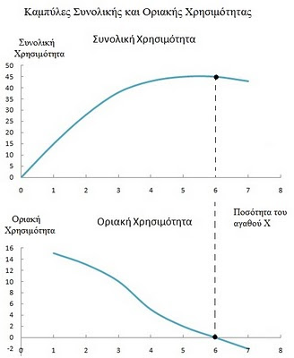
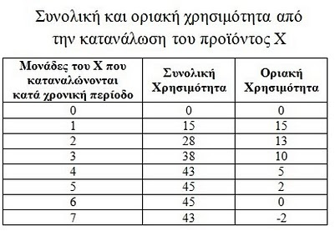
Συνολική και οριακή χρησιμότητα
καθώς αυξάνεται η ποσότητα που καταναλώνεται, η συνολική χρησιμότητα αυξάνεται αλλά η οριακή μειώνεται
http://www.euretirio.com

Slide 31
Χρησιμότητα & Αγοραστική Συμπεριφορά
Η χρησιμότητα οφείλεται σε κάποια πραγματικά χαρακτηριστικά του προϊόντος αλλά σε μεγάλο βαθμό επηρεάζεται από υποκειμενικούς παράγοντες, όπως είναι οι προτιμήσεις του εκάστοτε καταναλωτή, τα στοιχεία της προσωπικότητας του κ.α (π.χ. ορισμένα άτομα έχουν ανάγκη για κάπνισμα ενώ άλλα όχι).
Η συμπεριφορά του καταναλωτή, είναι ο τρόπος με τον οποίο ο καταναλωτής καταλήγει στην απόφαση να αγοράσει ένα προϊόν
Η αγοραστική συμπεριφορά είναι μια σύνθετη διαδικασία που δεν μπορεί να ερμηνευτεί μόνο από τους παραδοσιακούς νόμους της προσφοράς και της ζήτησης

Slide 32


Slide 33
ΕΞΩΤΕΡΙΚΕΣ ΕΠΙΔΡΑΣΕΙΣ
ΕΡΕΘΙΣΜΑΤΑ ΑΠΟ ΜΚΤ | ΕΡΕΘΙΣΜΑΤΑ ΑΠΟ ΚΟΙΝΩΝΙΚΟ-ΠΟΛΙΤΙΚΟ ΠΕΡΙΒΑΛΛΟΝ
ΠΡΟΪΟΝ ΤΙΜΗ ΔΙΑΝΟΜΗ ΠΡΟΒΟΛΗ | ΑΝΕΠΙΣΗΜΕΣ ΠΗΓΕΣ ΠΛΗΡΟΦΟΡΗΣΗΣ ΟΙΚΟΓΕΝΕΙΑ ΑΛΛΕΣ ΜΗ - ΕΜΠΟΡΙΚΕΣ ΠΗΓΕΣ ΚΟΥΛΤΟΥΡΑ
ΔΙΑΔΙΚΑΣΙΑ ΛΗΨΗΣ ΑΠΟΦΑΣΕΩΝ
ΑΝΑΓΝΩΡΙΣΗ ΑΝΑΓΚΗΣ ΣΥΛΛΟΓΗ ΠΛΗΡΟΦΟΡΙΩΝ ΑΠΌ ΤΗΝ ΑΓΟΡΑ ΑΞΙΟΛΟΓΗΣΗ ΕΝΑΛΛΑΚΤΙΚΩΝ ΛΥΣΕΩΝ
ΨΥΧΟΛΟΓΙΚΟ ΠΕΔΙΟ
ΑΝΤΙΛΗΨΗ
ΠΑΡΑΚΛΗΣΗ
ΜΑΘΗΣΗ
ΠΡΟΣΩΠΙΚΟΤΗΤΑ
ΣΤΑΣΕΙΣ
ΕΜΠΕΙΡΙΑ
ΣΥΜΠΕΡΙΦΟΡΑ ΜΕΤΑ ΤΗΝ ΑΠΟΦΑΣΗ
[ΑΞΙΟΛΟΓΗΣΗ ΜΕΤΑ ΤΗΝ ΑΓΟΡΑ]
ΑΓΟΡΑ
ΔΟΚΙΜΗ
ΕΠΑΝΑΛΑΜΒΑΝΟΜΕΝΕΣ ΑΓΟΡΕΣ

Slide 34
ΒΑΣΙΚΟΤΕΡΟΙ ΠΑΡΑΓΟΝΤΕΣ ΠΟΥ ΕΠΗΡΕΑΖΟΥΝ ΤΗΝ ΚΑΤΑΝΑΛΩΤΙΚΗ ΣΥΜΠΕΡΙΦΟΡΑ
Πολιτιστικοί
Κουλτούρα Υπο-κουλτούρα Εθνικότητες Θρησκευτικές ομάδες Φυλετικές ομάδες Γεωγραφικές περιοχές Κοινωνική τάξη
Κοινωνικοί
Ομάδες αναφοράς Άμεση επιρροή Ομάδες συμμετοχής (πρωτεύουσες Δευτερεύουσες) Έμμεση επιρροή Ομάδες βλέψεων Ομάδες απόρριψης Οικογένεια Οικογένεια προσανατολισμού Οικογένεια δημιουργίας Ρόλοι και status
Προσωπικοί
Ηλικία και φάση κύκλου ζωής Επάγγελμα Οικονομικές περιστάσεις / συγκυρίες Τρόπος ζωής Προσωπικότητα και άποψη περί του ατόμου του
Ψυχολογικοί
Παρώθηση Αντίληψη Μάθηση Πιστεύω και στάση
Αγοραστής
ΑΓΟΡΑΣΤΗΣ

Slide 35
Η ΔΙΑΔΙΚΑΣΙΑ ΤΗΣ ΑΓΟΡΑΣΤΙΚΗΣ ΑΠΟΦΑΣΗΣ
Αγοραστική συμπεριφορά
4 τύποι αγοραστικής συμπεριφοράς
 | Μεγάλη συμμετοχή ή ανάμιξη (ακριβή αγορά) | Μικρή συμμετοχή ή ανάμιξη (φθηνή αγορά)
Σημαντικές διαφορές ανάμεσα στις μάρκες | Πολύπλοκη αγοραστική συμπεριφορά | Αγοραστική συμπεριφορά αναζήτησης της ποικιλίας
Ελάχιστες διαφορές ανάμεσα στις μάρκες | Συμπεριφορά που ελαττώνει την αμφιβολία | Συνηθισμένη αγοραστική συμπεριφορά

Slide 36
Η ΔΙΑΔΙΚΑΣΙΑ ΤΗΣ ΑΓΟΡΑΣΤΙΚΗΣ ΑΠΟΦΑΣΗΣ
Οι φάσεις της διαδικασίας της αγοραστικής απόφασης
Μοντέλο αγοραστικής διαδικασίας 5 φάσεων
Αναγνώριση
του προβλήματος
Αναζήτηση
πληροφοριών
Αξιολόγηση
εναλλακτικών
λύσεων
Απόφαση
για αγορά
Συμπεριφορά
μετά την αγορά

Slide 37
Η ΔΙΑΔΙΚΑΣΙΑ ΤΗΣ ΑΓΟΡΑΣΤΙΚΗΣ ΑΠΟΦΑΣΗΣ
Οι φάσεις της διαδικασίας της αγοραστικής απόφασης
Απόφαση για αγορά
Τα βήματα από την αξιολόγηση των εναλλακτικών λύσεων μέχρι την απόφαση για αγορά
Στάσεις των
άλλων
Αξιολόγηση
εναλλακτικών
λύσεων
Πρόθεση
για αγορά
Απόφαση για
αγορά
Απρόβλεπτοι
παράγοντες

